Slide 1
Московское суворовское военное училище
Основы языка
Visual Basic
Функции
Преподаватель информатики и ИКТ Салимуллина Л.Н.

Slide 2
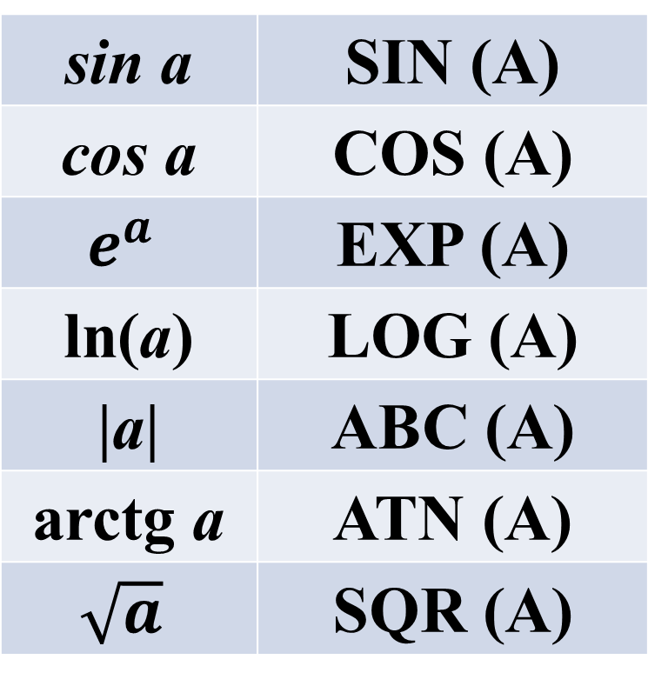
Примеры встроенных функций:
sin a | SIN (A)
cos a | COS (A)
$$e^{a}$$ | EXP (A)
ln(a) | LOG (A)
|a| | ABC (A)
arctg a | ATN (A)
$$\sqrt{a}$$ | SQR (A)

Slide 3
Примеры записи выражений:
$$\sqrt{\frac{5.36a^{4}+7.23b^{2}}{0.24\sqrt{a−b}}}$$ | SQR((5.36*A^4+7.23*B^2)/(0.24*SQR(A-b))
$$\frac{\sqrt[5]{\sin^{2}a+\cos^{3}b+ln(ab)}}{e^{a+b}+\left|\sqrt[3]{a}\right|}$$ | ((SIN(A)^2+COS(B)^3+LOG(A*B))^(1/5))/ EXP(A+B)+ABS(A^(1/3)))
$$X^{3}+2.13X^{2}−0.012X+14$$ | X^3+2.13X^2 – 0.012*X+14

Slide 4
Функции для работы с текстом
Len (x)
– вычисляет количество байтов, занимаемых значением переменной
Пример:
X = «Компьютер»
A = Len(X)
Print «Длина переменной=» ; A
Результат работы программы:
Длина переменной=9

Slide 5
Функции для работы с текстом
Mid (S,N,M)
– выделяет из строки S подстроку длиной М символов, начиная с N-го.
Пример:
S = «Программное обеспечение компьютера»
S1=Mid(S,13,11)
Print S1
Результат работы программы:
обеспечение

Slide 6
Функции для работы с текстом
Left (S, M)
– выделяет из строки S в отдельную подстроку из М левых символов, начиная с 1-го.
Пример:
A = «Компьютер – это программно-аппаратный комплекс»
B=Left(A,9)
Print B
Результат работы программы:
Компьютер

Slide 7
Функции для работы с текстом
Right (S, M)
– выделяет из строки S в отдельную подстроку из М правых символов, начиная с последнего.
Пример:
A = «Компьютер – это программно-аппаратный комплекс»
B=Right(A,8)
Print B
Результат работы программы:
комплекс

